Slide 1
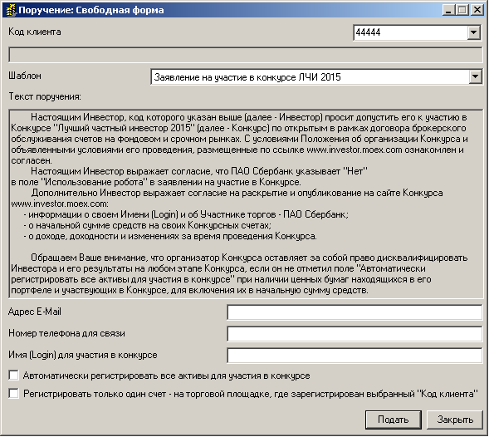
Порядок подачи заявления-поручения в системе QUIK
на участие в конкурсе «ЛЧИ 2015» (1/3)
Для подачи заявления-поручения свободной формы в терминале QUIK
Вам необходимо в меню «Неторговые поручения» выбрать
пункт «Новое поручение» -> «Свободная форма»:
Далее в поле «Шаблон» необходимо выбрать «Заявление на участие в конкурсе ЛЧИ 2015».
В окне «Поручение: Свободная форма» Вы самостоятельно заполняет поля:
«Код договора»;
«Email»;
«Телефон»;
«Имя (Login).
Также Вам необходимо отметить поля:
«Автоматически регистрировать все активы для участия в конкурсе»;
«Регистрировать только один счет – на торговой площадке, где зарегистрирован выбранный «Код клиента».

Slide 2
Порядок подачи заявления-поручения в системе QUIK
на участие в конкурсе «ЛЧИ 2015» (2/3)
Внимание!
В конкурсе может участвовать только один код договора, т. е. Вы указываете в поручении свой брокерский код договора или инвестиционный.
Если у Вас в рамках какого-либо договора брокерского или инвестиционного подключены две торговые площадки фондового и срочного рынков, а Вы желаете в конкурсе зарегистрировать только один счет – торговую площадку, то Вам необходимо поставить галочку в поле «Регистрировать только один счет – на торговой площадке, где зарегистрирован выбранный «Код клиента».
Если Вы не отметили данное поле, то автоматически для участия в конкурсе регистрируются две торговые площадки фондового и срочного рынков.
Московская биржа оставляет за собой право дисквалифицировать инвестора и его результаты на любом этапе конкурса, если он не отметил поле «Автоматически регистрировать все активы для участия в конкурсе» при наличии ценных бумаг находящихся в его портфеле и участвующих в конкурсе, для включения их в начальную сумму средств.

Slide 3
Порядок подачи заявления-поручения в системе QUIK
на участие в конкурсе «ЛЧИ 2015» (3/3)
После заполнения и выбора всех ключевых полей, кнопка «Подать» станет активной.
Вам необходимо нажать на кнопку «Подать».
В «Таблице поручений» поручение появится как активное.
После обработки поручения, его статус будет изменен на «Исполнено» или «Снято».
Таблица поручений

Slide 4
Регистрация участника Московской биржей в конкурсе
После принятия заявления Биржей, происходит регистрация участника в конкурсе.
Биржа на Вашу электронную почту, которую Вы указали в заявлении, высылает сообщение с указанием Имени (Login) и пароля от Личного кабинета участника.
Пример письма Московской Биржи о регистрации в конкурсе Участника 2014 года.
Внимание!
Участник Конкурса вправе до 19:00 (МСК) торгового дня, следующего за днем принятия заявления, внести изменения в начальную сумму денежных средств, а также внести изменения в список ценных бумаг, в совокупности составляющих начальные активы участника конкурса в Личном кабинете на сайте конкурса www.investor.moex.com

